Slide 1
Nutrizione per l’esercizio fisico e lo sport
Lecce 5-6 ottobre 2018

Slide 2
Epatosteatosi non alcoolica ed attività fisica
Mario F. A. Massa
www.dottormassa.it

Slide 3
EPATOSTEATOSI NON ALCOLICA: INQUADRAMENTO NOSOLOGICO E PROSPETTIVE TERAPEUTICHE

Slide 4
EPATOSTEATOSI NON ALCOLICA: INQUADRAMENTO NOSOLOGICO E PROSPETTIVE TERAPEUTICHE
UNIVERSO STEATOSI

Slide 5
UNIVERSO STEATOSI EPATICA
Il problema del paziente con steatosi epatica è complesso, vasto, impegnativo.
La steatosi epatica è l’affezione epatica più comune e tutti coloro che si occupano di nutrizione o di training sportivo prima o poi si trovano a doverla affrontare.

Slide 6
Universo Steatosi
In questa presentazione eviterò di proposito di addentrarmi nei meccanismi biochimici e immunologici della steatosi epatica, in quanto si tratta di argomenti che interessano soprattutto il ricercatore e molto di meno chi se ne interessa per pratica clinica. Lo scopo del mio intervento è chiarire cosa è la steatosi e il suo «universo» e mettere in condizione chi non è esperto dell’argomento sotto il profilo clinico-pratico di capire perché occuparsi di steatosi significa occuparsi … di una cosa seria.
Vi informo inoltre che tutta la presentazione rimane a vostra disposizione e sarà consultabile sul sito www.dottormassa.it sul quale sarà pubblicata.
Vi accorgerete che alcune informazioni vengono riprese e ripetute nelle varie parti della relazione: questo serve a sottolinearne l’importanza e a facilitarne la memorizzazione. Interrompete quando volete.

Slide 7
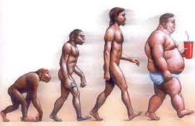
Il progresso umano, se così vogliamo dire

Slide 8
Un mondo in sovrappeso

Slide 9
Definizione
La steatosi epatica è una malattia da accumulo di grasso, principalmente sotto forma di trigliceridi, in una quantità superiore al 5% del peso del fegato.
La steatosi epatica si caratterizza per una varietà di quadri istologici che vanno dalla semplice steatosi (accumulo di grasso all’interno dell’epatocita) alla steatoepatite (accumulo di grasso accompagnato a flogosi), alla fibrosi (cicatrizzazione post necrotica) ed infine alla cirrosi.
Una percentuale variabile dal 5 al 10% delle steatosi epatiche, possono evolvere negli anni verso la steatoepatite, la fibrosi, la cirrosi e persino l’epatocarcinoma.

Slide 10
CONDIZIONI ASSOCIATE A STEATOSI EPATICA
Errori metabolici congeniti
Fattori metabolici acquisiti
Farmaci
Procedure chirurgiche
Altre cause

Slide 11
Errori metabolici congeniti:
Abetalipoproteinemia
Galattosemia
Glicogenosi
Intolleranza al fruttosio
Omocistinuria
Deficit sistemico di carnitina
Tirosinemia
Morbo di Refsun
Morbo di Wolman
Morbo di Schwachman
S. di Weber-Christian

Slide 12
Fattori metabolici acquisiti:
Obesità
Diabete e iperglicemia
Rapido dimagrimento
Digiuno e cachessia
Iperlipidemie
Nutrizione parenterale totale
Anemia grave
Malattie croniche infiammatorie intestinali
Infusione di glucosio prolungata
Gestosi gravidica
Ovaio policistico
Ipotiroidismo
Ipogonadismo
S. delle apnee notturne
Si tratta evidentemente di situazioni molto comuni!

Slide 13
Farmaci:
Amiodarone
Glucocorticoidi
Warfarin
Estrogeni sintetici
Methotrexate
Tamoxifene
Azaserina
Bleomicina
Puromicina
Tetracicline
Calcioantagonisti
Aspirina (s. di Reye)
Ac. valproico
Tioridazina
Clorfeniramina
Cocaina
Zidovudina
Didanosina
Fialuridina
Griseofulvina
Icantone
Clorochina
Coralgil (4, 4'-DIETHYLAMINOETHOXY HEXESTROL DIHYDROCHLORIDE)
Mipomersen
Lomitapide

Slide 14
Indagare accuratamente nell’anamnesi!

Slide 15
Come potrete notare sovrappeso e obesità non sono stati sempre disvalori soprattutto in campo artistico

Slide 16
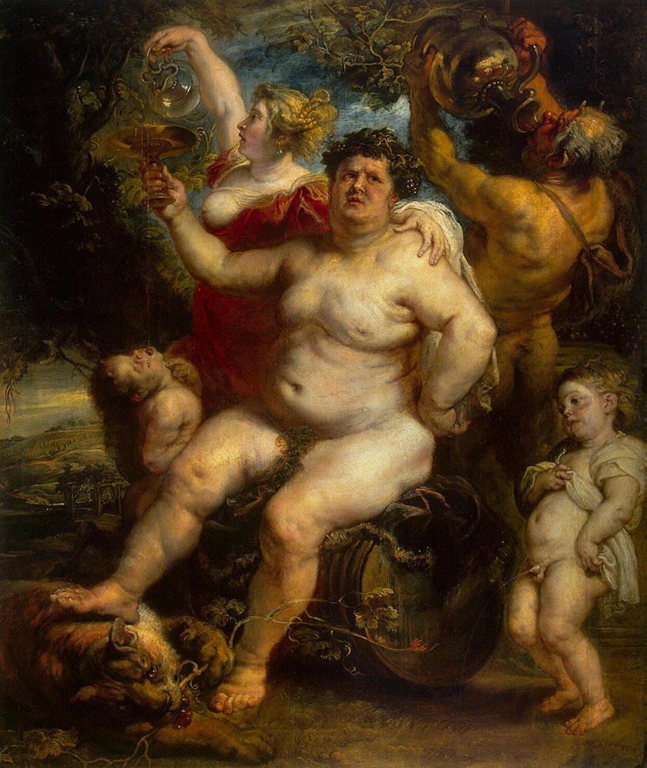
Qui per esempio l’alcool fa la sua parte!
Rubens, Bacchus

Slide 17
Procedure chirurgiche:
By-pass digiuno-ileale
Gastroplastica
Diversione bilio-pancreatica
Resezione estesa del tenue
Altre cause:
Alcool
Virus epatitici (HBV, HCV)
Malattia di Wilson
Lipodistrofia
Esotossine ambientali (idrocarburi, fosforo, dimetilformamide, altri)
Funghi epatotossici
AIDS
Tossina del Bacillus Cereus
Olio di rafano (salsa Cren)
Fitoterapici
Diverticolosi con dismicrobismo intestinale

Slide 18
ALCOOL E STEATOSI EPATICA
Il consumo di alcool può essere ritenuto significativo se consiste in:
21 drinks /settimana nell’uomo (o superiore)
14 drinks /settimana nella donna (o superiore)
Possiamo distinguere, nelle patologie non alcool-correlate:
NAFLD: intero spettro di malattia
NAFL: steatosi epatica senza danno epatico né fibrosi a minimo rischio di progressione
NASH: steatosi con segni di flogosi e danno epatico – con o senza fibrosi – con rischio di progressione in cirrosi
NASH cirrosi: cirrosi epatica successiva a steatosi o steatoepatite (evidenza istologica o anamnestica)
Cirrosi criptogenetica: cirrosi in anamnesi di sovrappeso e s. metabolica in assenza di altre cause di epatopatia

Slide 19
Le steatosi epatiche non alcooliche (non alcoholic fatty liver diseases – NAFLD) raggruppano diverse entità anatomo-patologiche che hanno in comune l’evidenza di steatosi epatica in presenza o assenza di un consumo “insignificante di alcool”, uso di farmaci steatogenici a lungo termine, disordini ereditari.
Il consenso internazionale sul livello soglia di “quantità insignificante di alcool” coincide con un introito inferiore a 20 g/giorno.
Devono essere altresì escluse le infezioni da HBV e/o HCV correlate o la presenza di altre cause di malattia epatica.
L’associazione di una steatosi epatica con lesioni istologiche caratterizzate da flogosi, necrosi, fibrosi d’intensità variabile realizza il quadro definito della steatoepatite non alcolica (non alcoholic steatohepatitis – NASH): le lesioni sono simili a quelle della malattia alcolica del fegato (alcoholic fatty liver diseases - AFLD), ma si presentano in assenza di un consumo eccessivo di alcool.
Steatosi semplice e steato-epatite non alcolica (forma flogistica-fibrosante con possibile progressione in cirrosi) sono le principali forme anatomo-cliniche della NAFLD.

Slide 20
Nella pratica clinica quotidiana, la diagnosi di steatosi epatica, in presenza o meno di un
movimento delle transaminasi e/o della GGT, si raggiunge mediante l’esecuzione di un’ecografia epatica (fegato “brillante”), ricordando però che la steatosi è ecograficamente riconoscibile quando, a livello istologico, il grasso nei lobuli epatici è presente in una quantità superiore al 30-33% del tessuto totale. Torneremo sugli aspetti ecografici più avanti.
La descrizione della steatosi epatica è antica, ma la definizione della NASH, come malattia
cronica di fegato, importante per la sua prevalenza nella popolazione generale e per la sua potenziale evoluzione in cirrosi, è abbastanza recente.

Slide 21
Il termine di NASH è stato coniato nel 1980 da Ludwig et Al. per descrivere il quadro anatomo-clinico di 20 pazienti adulti nei quali la biopsia epatica mostrava un quadro istologico sovrapponibile a quello dell’epatopatia alcolica in assenza di dati clinici-anamnestici di consumo eccessivo di alcool o di altre cause note di danno epatico. In effetti questi pazienti con NASH si presentavano come vediamo nella tabella successiva:

Slide 22
1. con età media di 54 anni al momento della diagnosi
2. nel 65% dei casi erano femmine
3. nel 90% dei casi obesi
4. nel 25% dei casi erano presenti diabete mellito tipo 2 e/o dislipidemia
Le biopsie si caratterizzavano per:
1. presenza di steatosi macrovescicolare
2. necrosi focale
3. infiltrato infiammatorio misto (epatite centrolobulare)
4. corpi di Mallory
5. nel 70% dei casi era presente fibrosi
6. nel 15% dei casi era presente cirrosi (3 casi)

Slide 23
Ludwig concludeva definendo la NASH un’epatopatia acquisita caratterizzata da lesioni istologiche specifiche, sovrapponibili a quelle dell’epatopatia alcolica, ma con un profilo clinico ed epidemiologico completamente diverso (spesso associata ad un disordine metabolico).

Slide 24
Anche il sovrappeso però non sempre è un handicap
Botero, Ballerina

Slide 25
Epidemiologia della steatosi, NAFLD, NASH.

Slide 26
La NASH non va confusa con la steatosi
semplice. La NASH rappresenta, in effetti, la forma più grave delle epatopatie caratterizzate da infiltrazione di grasso (NAFLD) ma sempre associata a lesioni flogistico-degenerative, necrotiche. La NASH, pur avendo un decorso clinico sostanzialmente asintomatico può evolvere verso la cirrosi e l’insufficienza epatica. Ciò mette in primo piano la necessità di eseguire la biopsia epatica sia per la definizione diagnostica che per la valutazione della potenziale progressione della malattia.
L’evidenziare precocemente una malattia potenzialmente evolutiva è importante per il cambiamento di atteggiamento clinico e diagnostico: cambiano i programmi di sorveglianza, cambiano le soluzioni terapeutiche da proporre.

Slide 27
È difficile ottenere dati corretti della prevalenza delle NAFLD in quanto:
1. sono per lo più asintomatiche
2. complessa può risultare la corretta diagnosi di esclusione
3. difficile può risultare la giusta valutazione del consumo di alcool.
4. la diagnosi ecografica, oltre al limite di risultare significativa solo quando almeno il 30-33% dei lobuli epatici è interessato dall’infiltrazione grassosa, risulta spesso limitata dall’essere operatore dipendente. Infatti, troppo spesso la steatosi non è adeguatamente descritta (se non con il termine generico di iperecogenicità) o “quantitificata” (lieve, moderata, severa o
1°, 2°, 3° grado), apparendo così sottovalutata.
5. La biopsia è comunque necessaria per la diagnosi di NASH

Slide 28
Sono sostanzialmente tre i tipi di studi che ci permettono di valutare la prevalenza della
NALFD:
1. gli studi autoptici condotti sulla popolazione generale: in questi casi però può essere difficile riuscire ad escludere altre patologie che possono dare luogo a lesioni epatiche similari (es. alcool);
2. gli studi ecografici: sono condotti per la maggior parte sulla popolazione generale e
permettono d’identificare con una certa facilità un sovraccarico di grasso intraepatico ma
non consentono di fare diagnosi di NASH;
3. gli studi bioptici: si avvalgono d’indagini istologiche eseguite per lo più in pazienti che sono giunti alla nostra attenzione per un incremento inspiegato e cronico delle transaminasi e/o nel corso di una valutazione clinica di una comorbidità associata

Slide 29
Gli studi autoptici mettono in evidenza come la prevalenza delle NAFLD nella popolazione
generale dei paesi industrializzati, vari dal 20 al 25%, quella della NASH dal 2 al 5%.
Negli studi ecografici la prevalenza della steatosi nella popolazione generale è compresa tra il 15 e 60%.
Studi mirati di screening ecografico nella popolazione generale hanno permesso di rilevare la presenza di un “fegato brillante”, non imputabile ad abuso alcoolico nel 16.4-23% dei casi.

Slide 30
Il 75% dei pazienti con diabete di tipo 2 presenta un quadro di steatosi epatica
all’indagine ecografica
N.B. anche in esami ecografici eseguiti prima che si manifesti il diabete

Slide 31
La prevalenza delle NALFD negli obesi (definiti con BMI > 30) è più elevata rispetto alla popolazione generale. In effetti la prevalenza della NALFD risulta essere del
10-15% nelle persone senza sovrappeso
70-90% nelle persone obese.
Allo stesso modo la NASH presenta una prevalenza diversa negli obesi rispetto ai
normopeso:
3% nelle persone senza sovrappeso
15-20% nelle persone obese

Slide 32
Due studi dimostrano che la prevalenza della steatosi “ecografica” si distribuisce
diversamente a seconda se si considerano
soggetti magri e astemi (16%),
pazienti forti bevitori e normopeso (46%),
pazienti obesi ma astemi (76%) o infine
pazienti forti bevitori ed obesi (95%).

Slide 33
Per quanto riguarda l’età, la NASH si riscontra con maggior frequenza intorno ai 50-60 anni con prevalenza del sesso femminile (60-83%).
I dati epidemiologici sembrano peraltro evidenziare un aumento dei casi di NASH tra i bambini e fra gli adulti di sesso maschile: nello studio di Browning et Al. si evidenzia come la steatosi nella sottopopolazione bianca prevalga nei maschi (42%) rispetto alle femmine (24%)

Slide 34
Vari studi dimostrano anche l’esistenza di una correlazione significativa tra le NALFD e la sindrome metabolica, caratterizzata, quest’ultima, da un’alterata distribuzione dei grassi (obesità viscerale o intraddominale), ipertrigliceridemia, ipercolesterolemia, incremento delle LDL, diabete di tipo 2, ipertensione arteriosa, resistenza dei tessuti periferici all’insulina

Slide 35
Un fattore di rischio indipendente per la NAFLD è il fumo di sigaretta, anche in assenza di altri fattori di rischio.
Curiosamente la NAFLD si manifestava sia nei fumatori che cessavano di fumare che in quelli che continuavano, verosimilmente per l’aumento di peso che in genere si accompagna alla cessazione del tabagismo.

Slide 36
Per quanto attiene allo sviluppo di una NASH riveste importanza la particolare distribuzione
del tessuto adiposo piuttosto che la quantità totale di massa adiposa. In questo senso è importante l’obesità addominale, definita come circonferenza alla vita ≥102 cm nei maschi e ≥88 cm nelle femmine, in quanto associata a diverse componenti della sindrome metabolica. Il grasso viscerale è un fattore predittivo di steatosi e la misura del rapporto vita/fianchi
(waist-to-hip ratio:
>0,9 nei maschi e >0,85 nelle femmine)
correla con il grado di steatosi epatica.
Le altre due condizioni maggiormente associate alla NASH sono il diabete mellito di tipo 2 con frequenza variabile a seconda degli studi dal 28 al 55%, e l’ipertrigliceridemia o ipercolesterolemia, da sole o in associazione, presenti nel 20-81% dei casi.

Slide 37
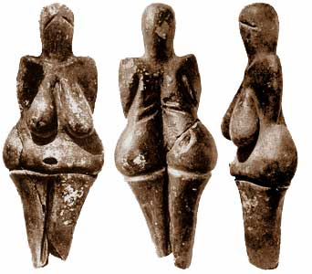
Il sovrappeso era visto nell’antichità come segno di fertilità e perciò era un «valore» della donna
Dolni, Venere preistorica

Slide 38
* National Cholesterol Education Program’s Adult Treatment Panel
(ATP III)

Slide 39
Per l’ATP III le componenti della sindrome metabolica che correlano con la malattia
cardiovascolare sono:
l’obesità addominale
la dislipidemia aterogena
ipertensione arteriosa
l’insulinoresistenza e/o intolleranza glucidica
stato pro-infiammatorio
stato pro-trombotico
Tutti questi componenti fanno parte di un più ampio insieme di fattori di rischio per la
malattia cardiovascolare che l’ATP III classifica come fattori di rischio
predisponenti: obesità, inattività fisica, dieta aterogena
maggiori: fumo, ipertensione arteriosa, aumento del colesterolo LDL, basso colesterolo HDL, storia familiare di malattia coronarica precoce, invecchiamento
emergenti: trigliceridi elevati

Slide 40
l’ATP III ha proposto una
definizione clinica basata sulla concomitante presenza di 3 su 5 criteri:
1. obesità addominale (circonferenza della vita):
uomini: ≥102 cm
donne : ≥ 88 cm
2. trigliceridemia: ≥ 150 mg/dL
o presenza di trattamento atto a ridurre i trigliceridi
3. Colesterolo HDL
uomini: < 40 mg/dL
donne : < 50 mg/dL
o presenza di trattamento atto a ridurre la colesterolemia LDL
4. Pressione arteriosa: ≥ 135/85 mmHg
o presenza di trattamento antiipertensivo
5. Glicemia a digiuno: ≥ 110 mg/dL
o presenza di trattamento ipoglicemizzante

Slide 41
La NAFLD si correla con :
Coronaropatie
Disfunzione e ipertrofia del miocardio
Sclerosi della valvola aortica
Aritmia cardiaca
I motivi di questa correlazione non sono ancora del tutto noti.
Probabilmente il punto centrale è l’insulinoresistenza che aggrava la malattia aterosclerotica cooperando nella NASH con fattori proinfiammatori e con markers di fibrogenesi.
Anche la malattia ateromasica carotidea è aggravata in corso di NAFLD.

Slide 42
Citazione della famosa danza di Matisse con accento sulla sensualità delle tipiche «curve» femminili
Niki de Saint Phalle

Slide 43
Istologia

Slide 44
Dal momento della pubblicazione del lavoro di Ludwig la classificazione istologica della
NASH e la conoscenza dei fattori eziopatogenetici sono sensibilmente evoluti.

Slide 45
La steatosi epatica dal punto di vista biochimico: è dovuta ad un eccesso di lipidi nelle cellule epatiche (>5% del peso del fegato). I lipidi sono soprattutto trigliceridi e la steatosi consegue, in genere, ad un apporto eccessivo o ad un’insufficiente consumo nella beta-ossidazione mitocondriale.
Dal punto di vista istologico: la steatosi si caratterizza per la presenza di goccioline di
grasso nel citoplasma degli epatociti.

Slide 46
A seconda del tipo di gocce si può distinguere una:
• steatosi a grandi gocce (macrovacuolare): il grasso si raccoglie un un’unica grande goccia che disloca in periferia il nucleo.
• steatosi a piccole gocce (microvacuolare): il grasso si raccoglie in varie piccole gocce che non dislocano il nucleo dell’epatocita

Slide 47
Questi due aspetti sono spesso espressione di momenti evolutivi diversi della steatosi:
dapprima a piccole gocce e quindi a grandi gocce, ed in effetti non sono infrequenti i quadri in cui le due forme sono associate.
Ognuna delle due forme può comunque avere una propria identità eziologia ed una propria
prognosi.
La macrovacuolare è per lo più benigna e determinata dai numerosi fattori dei quali abbiamo già fatto cenno.
La microvacuolare pura è poco frequente e risponde a eventi eziologici che ne determinano una prognosi peggiore a causa delle alterazioni delle funzioni mitocondriali e per le modificazioni metaboliche che ne conseguono

Slide 48
La NAFLD si manifesta verosimilmente per due «hit» (stimoli).
L’accumulo di trigliceridi e acidi grassi liberi negli epatociti (conseguenza di insulinoresistenza, eccessiva introduzione alimentare, aumentata lipogenesi epatica)
Fenomeni di perossidazione lipidica, disfunzione mitocondriale e flogosi (con danno epatocitario e sviluppo di fibrosi epatica).
La perossidazione lipidica promuove la proliferazione delle cellule stellate contribuendo alla fibrogenesi.
La combinazione di iperinsulinemia, deposizione di ferro epatico, perossidazione lipidica induce stress ossidativo che causa disfunzione mitocondriale nella NASH e contribuisce all’ accumulo dei trigliceridi e alla eventuale necrosi cellulare.

Slide 49
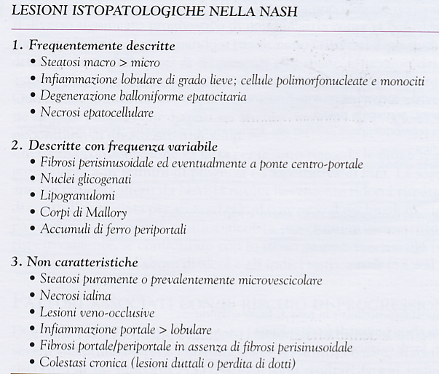

Slide 50
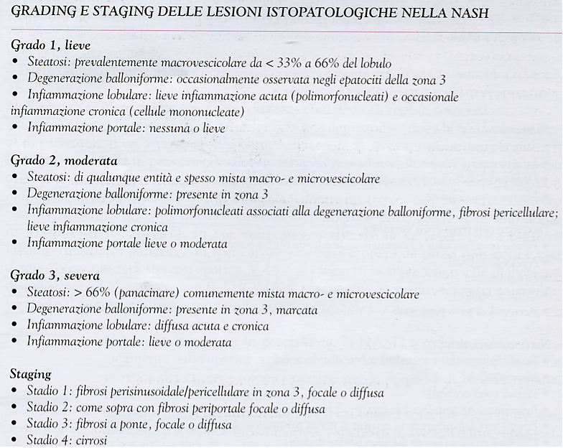

Slide 51
Il danno epatico progressivo

Slide 52
Pochi sono gli studi prospettici a lungo termine che ci permettano di definire la storia
naturale della NASH ma, ciononostante, appare evidente, come abbiamo già detto, che essa non possa essere considerata una patologia benigna come la steatosi semplice: essa possiede infatti una tendenza alla progressione verso la cirrosi e verso l’insufficienza epatica. Alla prima biopsia una fibrosi severa è presente nel 21% dei pazienti ed in un altro 15% si osserva un quadro di cirrosi : al momento della diagnosi,
quindi, il 36% dei pazienti con NASH presentano già una evidenza istologica di malattia epatica severa

Slide 53
La steatosi è una patologia sostanzialmente non evolutiva mentre la steatoepatite può essere una causa della cirrosi criptogenetica

Slide 54
La comparsa di cirrosi è documentata nel 21% dei pazienti con segni bioptici di necrosi epatocellulare e nel 28% di quelli con fibrosi

Slide 55
Nel tempo la fibrosi:
progredisce nel 37% dei casi,
resta invariata nel 34% dei casi,
migliora nel 29% dei casi
esaminati con due biopsie successive

Slide 56
NAFLD Fibrosis score:
Età, BMI,glicemia, piastrinemia, albuminemia, rapporto AST/ALT calcolato da http://nafdls-core.com

Slide 57
PLoS One. 2018 Aug 30;13(8):e0202226. doi: 10.1371/journal.pone.0202226. eCollection 2018.
Serum Wisteria floribunda agglutinin-positive Mac-2-binding protein levels predict the presence of fibrotic nonalcoholic steatohepatitis (NASH) and NASH cirrhosis.
Alkhouri N¹, Johnson C², Adams L³, Kitajima S⁴, Tsuruno C⁴, Colpitts TL⁵, Hatcho K⁵, Lawitz E¹, Lopez R⁶, Feldstein A².
Author information
Abstract
OBJECTIVE:
The race for finding effective treatments for nonalcoholic fatty liver disease (NAFLD) has been slowed down by the high screen-failure rate for including patients in trials due to the lack of a noninvasive biomarker that can identify patients with significant disease. Recently, Wisteria floribunda agglutinin-positive Mac-2-binding protein (WFA+ -M2BP) has shown promise in predicting liver fibrosis. The aims of this study were to evaluate the utility of WFA+ -M2BP as a biomarker to sub-classify patients with NAFLD according to their disease severity and to assess its correlation with histologic features of NAFLD.

Slide 58
METHODS:
Patients undergoing biopsy for clinical suspicion of NAFLD and healthy controls were included. Patients with NAFLD were classified into: NAFL, early NASH (F0-F1), fibrotic NASH (F2-F3), and NASH cirrhosis (F4). Levels of WFA+ -M2BP in sera was measured by a HISCL™ M2BPGi™ assay kit using an automated immunoanalyzer (HISCL™-800; Sysmex, Kobe, Japan). Analysis of covariance was used to assess difference in WFA+ -M2BP between the groups and Spearman's correlation coefficients were used to assess correlation with histological features.

Slide 59
RESULTS:
Our cohort consisted of 20 healthy controls and 198 patients with biopsy-proven NAFLD divided as follows: 52 with NAFL, 62 with early NASH, 52 with fibrotic NASH, and 32 with NASH cirrhosis. WFA+ -M2BP level was found to be significantly increased in the fibrotic NASH and NASH cirrhosis groups compared to healthy controls and those with early NAFLD after adjusting for age, gender and BMI. Furthermore, patients with NASH cirrhosis had significantly higher WFA+ -M2BP levels (2.4[1.5, 4.2] C.O.I (Cut-off Index)) than those with fibrotic NASH (1.2[0.79, 1.9]), p < 0.001. WFA+ -M2BP level had moderate correlation with inflammation, ballooning and NAFLD activity score and strong correlation with fibrosis stage. Additionally, ROC curve analysis demonstrated that WFA+ -M2BP accurately differentiated F2-4 from F0-F1.
CONCLUSION:
In a large cohort of patients with the full spectrum of NAFLD, WFA+ -M2BP levels predicted the presence of advanced disease and correlated strongly with fibrosis stage.

Slide 60
Perché la progressione del danno?

Slide 61
Studi di Angulo e Matteoni hanno evidenziato i seguenti fattori di rischio associati a fibrosi severe nel primo esame bioptico:
Età avanzata > 45 anni
Obesità
Diabete tipo 2
Rapporto AST/ALT > 1
Il rischio aumenta se coesistono due o più di due fattori

Slide 62
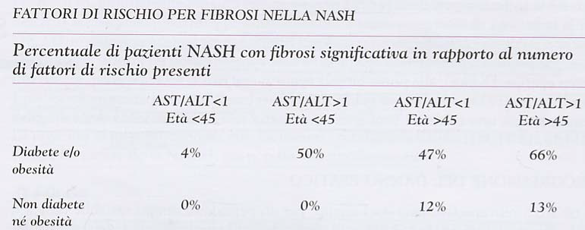

Slide 63
Fattori di rischio per la progressione della malattia:
Modificabili: sovrappeso e obesità, insulinoresistenza, diabete
Non modificabili: età, etnia?, fattori genetici, istologia basale

Slide 64
NASH e cirrosi criptogenetica

Slide 65
La cirrosi criptogenetica, che costituiva circa 1/3 delle cirrosi negli anni ‘80, rappresenta
attualmente il 5% delle cirrosi e circa il 10% delle epatopatie croniche terminali da sottoporre a trapianto. Molteplici osservazioni sostengono l’ipotesi che la cirrosi criptogenetica sia l’evoluzione di una NASH:

Slide 66
1. pazienti con cirrosi criptogenetica sono in prevalenza donne sessantenni, obese,
diabetiche, iperlipidemiche con modesta ipertransaminasemia. Questo profilo
epidemiologico ricorda molto da vicino la descrizione fatta da Ludwig nello studio
nel quale fu coniata la definizione di NASH;
2. la prevalenza di obesità e diabete mellito di tipo 2 è doppia in pazienti con cirrosi
criptogenetica rispetto a quelli con cirrosi post-virale o autoimmune e risulta
paragonabile a quella di pazienti con NASH

Slide 67
3. nella steatoepatite l’evoluzione in cirrosi si associa a progressiva perdita della
steatosi. Per tale motivo, probabilmente per molti anni non è stata posta
l’attenzione al nesso tra NASH e cirrosi;
4. sono descritte associazioni familiari di cirrosi critpogenetica e NASH;
5. in studi non confermati su popolazioni multietniche la cirrosi criptogenetica presenta una prevalenza maggiore nei diabetici obesi ispanici rispetto ai diabetici afroamericani: ciò rispecchia la diversa patogenesi del diabete di tipo 2 in queste due sottopopolazioni con maggior insulinoresistenza nei primi e maggior deficit insulinico nei secondi

Slide 68
6. la NASH recidiva dopo trapianto epatico eseguito per cirrosi criptogenetica. Una
casistica della Mayo Clinic riporta una recidiva di steatosi post-trapianto del 60%
con una progressione in cirrosi del 12%. È opportuno qui segnalare che la
steatosi epatica, quando interessa più del 30-33% del lobulo, è un predittore
indipendente di complicanze dopo epatectomia parziale: la steatosi interferisce
pertanto sfavorevolmente nel decorso post-operatorio dei pazienti sottoposti a
chirurgia epatica maggiore

Slide 69
Una condizione preneoplastica?

Slide 70
L’ eziologia metabolica (NASH) rappresenterebbe il 4% dei casi di HCC in Europa ma sale al 15% in casistiche americane, nelle quali la NASH come causa di HCC è seconda solo all’infezione da HCV.

Slide 71
In uno studio condotto dal gruppo di Bugianesi sono stati esaminati i
profili clinici e laboratoristici di 23
pazienti con HCC insorto su cirrosi
criptogenetica, confrontati con quelli di altri 92 pazienti affetti da HCC su cirrosi HBV o HCV correlate e di altri 23 pazienti con HCC su cirrosi alcoolica. La prevalenza del diabete appare significativamente maggiore nei pazienti con cirrosi criptogenetica.

Slide 72
Pur con funzione epatica paragonabile nei
tre gruppi, i livelli plasmatici di colesterolo e trigliceridi erano più alti nei pazienti con cirrosi criptogenetica rispetto agli altri due gruppi: questo dato concordava con i dati anamnestici
di pregressa dislipidemia.
Anche glicemia ed insulinemia basali erano più elevati rispetto ai gruppi di controllo, analogamente agli indici di insulinoresistenza. I fattori predittivi di cirrosi criptogenetica tra i pazienti con HCC erano: diabete mellito tipo 2, ipertrigliceridemia, bassi livelli di transaminasi. Ciò confermerebbe l’ipotesi che un’alterazione metabolica sia alla base di un ampio spettro di malattie croniche di fegato che va dalla NASH, alla cirrosi all’epatocarcinoma.

Slide 73
In questi ultimi ani è stata posta particolare attenzione al ruolo del ferro nello sviluppo della NASH. Le relazioni che legano ferro, insulina e NASH possono così essere riassunte:
1. il ferro è catalizzatore diretto di reazioni ossidative e può pertanto contribuire alla
perossidazione lipidica (2° hit) con produzione di sostanze ad azione chemiotattica
per i neutrofili e capaci di attivare le cellule stellate implicate nei fenomeni di fibrosi
epatica.
2. l’insulina è capace di incrementare la captazione di ferro da parte degli adipociti.

Slide 74
Il significato e la genesi del sovraccarico marziale nei soggetti con NALFD sono tuttavia ancora controversi. Il ferro potrebbe comunque agire in sinergia con altri fattori nel causare il danno epatico e la fibrosi.

Slide 75
Gastroenterology. 2018 Aug 22. pii: S0016-5085(18)34889-3. doi: 10.1053/j.gastro.2018.08.024. [Epub ahead of print]
Risk of Hepatocellular Cancer in Patients with Non-alcoholic Fatty Liver Disease.
Kanwal F¹, Kramer JR², Mapakshi S², Natarajan Y³, Chayanupatkul M³, Richardson PA², Li L⁴, Desiderio R², Thrift AP⁵, Asch SM⁶, Chu J⁷, El-Serag HB⁸.
RESULTS:
We compared 296,707 NAFLD patients with 296,707 matched controls. During 2,382,289 person-years [PY] of follow-up, 490 NAFLD patients developed HCC (0.21/1000 PY). HCC incidence was significantly higher among NAFLD patients vs. controls (0.02/1000 PY; hazard ratio, 7.62, 95% confidence interval=5.76-10.09). Among patients with NAFLD, those with cirrhosis had the highest annual incidence of HCC (10.6 /1000 PY). Among patients with NAFLD cirrhosis, HCC risk ranged from 1.6 to 23.7 per 1000 PY based on other demographic characteristics; the risk of HCC was the highest in older Hispanics with cirrhosis. In medical record reviews, 20% of NAFLD patients with HCC had no evidence of cirrhosis.
CONCLUSIONS:
Risk of HCC was higher in NAFLD patients than that observed in general clinical population. Most HCC cases in NAFLD developed in patients with cirrhosis. The absolute risk of HCC was higher than the accepted thresholds for HCC surveillance for most patients with NAFLD cirrhosis.

Slide 76
Il microbiota intestinale

Slide 77
Nel tratto gastroenterico umano vivono in enormi quantità batteri (microbiota intestinale) che svolgono un ruolo di rilievo nella produzione di metaboliti bioattivi, nella protezione contro patogeni mantenendo attiva la funzione immunitaria, facilitando la digestione di carboidrati complessi, sintetizzando vitamine e depositi lipidici. L’epitelio intestinale funge da barriera naturale sia contro batteri patogeni che contro i loro prodotti dannosi. Se questa funzione si interrompe, batteri ed endotossine invadono l’intestino raggiungendo poi vari organi e tessuti (traslocazione batterica) e innescando fenomeni di flogosi. Molti dati tendono a sottolineare il possibile ruolo critico del microbiota intestinale nell’insorgenza della NAFLD. Il fegato, attraverso il sangue portale, riceve dall’intestino batteri, loro prodotti, endotossine, e citokine. Le cellule di Kuppfer rapidamente ripuliscono il sangue da tutte queste componenti indesiderate, ma se il carico è troppo elevato e la capacità depurativa compromessa il risultato è l’innesco di processi flogistici.

Slide 78
E’ stata dimostrata un’alterata permeabilità intestinale nella NAFLD.

Slide 79
Studi recenti dimostrano una forte differenza tra il microbiota intestinale dei soggetti sani rispetto a quelli con NAFLD (steatosi semplice o NASH).

Slide 80
Gli studi sul microbiota intestinale hanno dimostrato una alta eterogeneità nella composizione individuale di questo elemento, il che rende difficoltoso correlarne le alterazioni alla insorgenza di patologie. Il microbiota intestinale comprende più di 1000 specie batteriche, come Firmicutes, Bacteroides, Actinobacteria, Proteobacteria. Fattori ambientali, immunologici, nutrizionali possono indurre variazioni in questa popolazione. La «disbiosi» ha significativi effetti sull’ospite ed è stata associata a numerose condizioni patologiche, come obesità, e alterazioni metaboliche come la NAFLD, dove agirebbe da cofattore. Il meccanismo di azione si baserebbe su abilità ed efficienza del microbiota nel metabolismo dei carboidrati e nella produzione di acidi grassi a catena corta, nella riduzione della sintesi di ac. biliari, nell’incremento degli stati di flogosi.

Slide 81
Lo stile alimentare condiziona le caratteristiche compositive dei batteri intestinali nel loro insieme. Differenze sono state evidenziate tra sani e affetti da NAFLD e tra bambini obesi con NAFLD, obesi senza NAFLD, sani. Alcuni studi hanno messo in relazione alterazioni del microbiota con la NASH dell’adulto e del bambino, soprattutto per quanto riguarda la presenza di batteri produttori di alcool (Proteobacteria: Enterobacteriaceae, Escherichia, Bacteroides), che agisce come tossina epatica e favorirebbe lo sviluppo di NAFLD e successivamente di NASH.
Inoltre metaboliti prodotti, degradati o modulati dai batteri commensali intestinali sono componenti centrali del rapporto tra ospite e microbiota, per cui i metaboliti batterici verosimilmente hanno un ruolo nello sviluppo di malattie come la colite e le alterazioni correlate alla s. metabolica.
L’endotossinemia è risultato un marcatore di rischio per NAFLD, dato però in corso di valutazione definitiva.

Slide 82
L’uso di probiotici (definiti dall’OMS «microorganismi viventi che se somministrati in adeguato dosaggio conferiscono un beneficio di salute all’ospite») è molto diffuso, ma non adeguatamente studiato. Nelle preparazioni usate prevalgono Bifidobacteria e Lactobacilli. Il VSL#3 è una combinazione probiotica di otto specie batteriche usata nella NAFLD e NASH. Il suo uso prolungato sembra migliorare tutti i parametri biochimici della NAFLD/NASH, ma ulteriori studi sono necessari per definire meglio l’eventuale effetto terapeutico e il suo meccanismo di azione.

Slide 83
Il termine “microbiota umano” sostituisce la vecchia denominazione di “flora commensale saprofita”. Le tecniche basate sul DNA hanno consentito di migliorare la nostra conoscenza di quell’ambiente microbico. Vi sono interreazioni tra ospite e batteri, i quali cooperano a funzioni metaboliche, di difesa, di riproduzione. Il microbiota varia in rapporto al sito anatomico, ma alterazioni alimentari, antibioticoterapie, superinfezioni portano a stati di disequilibrio cui segue poi il ristabilirsi delle condizioni di partenza. Il microbiota si eredita per via materna (il feto è sterile fino al parto per via vaginale): nei neonati la flora è costituita soprattutto da lactobacilli di origine vaginale (il parto con taglio cesareo invece danneggia il neonato perché non gli permette di assorbire batteri, e altera le risposte immuni per alcuni mesi). Dentizione, uso di antibiotici in età neonatali, esposizione a microbi ambientali sono fattori di modifica del microbiota. Cosa avviene nell’adulto è ancora poco noto.

Slide 84
Il microbiota cutaneo potrebbe essere implicato nella psoriasi, nella dermatite atopica, nell’acne, nelle ulcere cutanee croniche (es. nel diabete).
La presenza di Helicobacter pylorii nello stomaco caratterizza individui con bassa biodiversità nel microbiota gastrico (costituito per il 90% da HP). All’opposto gli HP negativi presentano elevata biodiversità. La presenza di HP si correla con il rischio di ulcera peptica e di t. del MALT (mucosa associated lymphoid tissue), e anche di adenocarcinoma gastrico; la sua assenza incrementa la esofagite da reflusso e l’asma, almeno nei bambini.
Il microbiota del colon può essere correlato al ca. del colon-retto (presenza di sequenze geniche di Fusobacterium nucleatum).
Il microbioma intestinale gioca un ruolo essenziale nella risposta immune dell’ospite. Antibiocoterapie nei bambini aumenterebbero il rischio di sviluppare malattie infiammatorie croniche intestinali, colite ulcerosa, m. di Crohn.
Si sospetta una correlazione tra alterazioni del microbiota intestinale e NAFLD, steatosi alcoolica, ca. epatocellulare. Ponziani et al. (Hepatology, 2018 Apr 17) affermano che i risultati di una loro sperimentazione suggeriscono che in pazienti cirrotici con NAFLD il profilo del microbiota intestinale e la infiammazione sistemica sono significativamente correlati, e possono concorrere nel processo di epatocarcinogenesi.

Slide 85
Il trapianto di microbiota intestinale da topi obesi a topi sterili conferisce a questi ultimi il fenotipo obeso. Nei bambini l’uso di antibiotici in età neonatale facilità l’insorgenza di obesità, mentre la somministrazione di un probiotico (Lactobacillus rhamnosus) riduceva l’aumento di peso nell’infanzia.
Alterazioni del microbiota intestinale sono state rilevate in pazienti affetti da artrite reumatoide.
Alcune evidenze suggeriscono potenziali link tra microbiota intestinale e processi e disturbi neurologici specifici, tra cui l’autismo e sclerosi multipla.

Slide 86
Vecchione A. et al. (Frontiers in Medicine, March 2018, Vol. 5, Article 59) affermano che la efficacia di un probiotico è il risultato della sua qualità microbica, della sua resistenza all’ambiente gastrico, e delle attività antiossidanti – antimicrobiche – immunomodulatorie. Tra i prodotti in commercio in Italia, Enterogermina, Lactoforene Plus, Prolife sono costituiti da batteri idonei per le qualità di cui sopra. Anche Yovis e VSL#3 si dimostrano costituiti da batteri capaci di superare l’ostacolo gastrico. Tuttavia solo Lactoforene Plus, Yovis e VSL#3 superano l’attacco alcalino dell’intestino tenue in cui incontrano gli acidi biliari. Ottimo anche il comportamento di Codex e di Enterogermina, i quali risultano in definitiva i più attivi nel raggiungimento di cariche batteriche significative intestinali rispetto all’assunzione orale.
Recenti ricerche evidenziano però che non sempre la somministrazione di probiotici, anche se colonizzano l’intestino, porta al ripristino del microbioma .

Slide 87
Malattie epatiche associate alla steatosi *

Slide 88
* L’elevata prevalenza di NAFLD nella popolazione generale rende probabile che un soggetto con NAFLD abbia anche una seconda patologia epatica. Prototipo di questa condizione è l’interazione steatosi-infezione da HCV, che condiziona un significativo peggioramento della storia naturale dell’infezione virale attraverso alterazioni del metabolismo glico-lipidico, un maggior rischio di fibrosi, una ridotta risposta al trattamento (nei genotipi non-3 di HCV) e probabilmente un incremento del rischio di sviluppare HCC.

Slide 89
Un ulteriore esempio di interazione tra NAFLD
ed altra epatopatia è fornito dalla sovrapposizione di fattori metabolici (obesità-insulinoresistenza) in pazienti con forte consumo alcolico con più rapida progressione della malattia epatica. Esistono pertanto evidenze che la NAFLD peggiori la storia naturale della patologia epatica da HCV e da etanolo.

Slide 90
Diagnostica

Slide 91
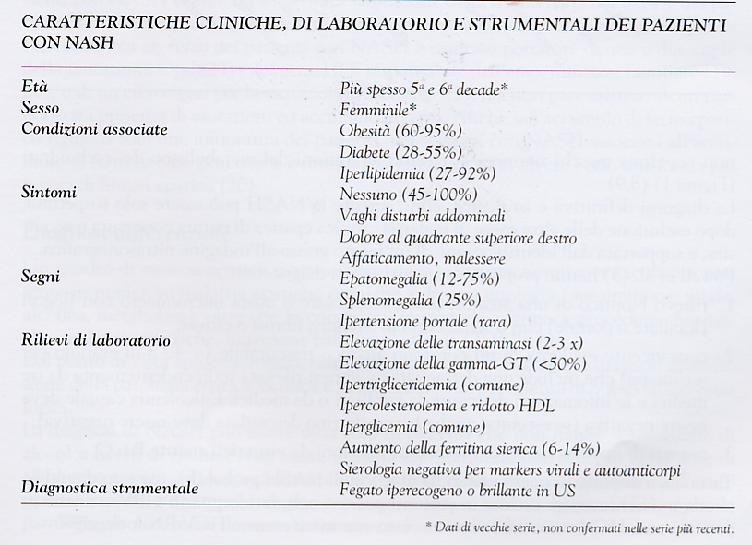

Slide 92
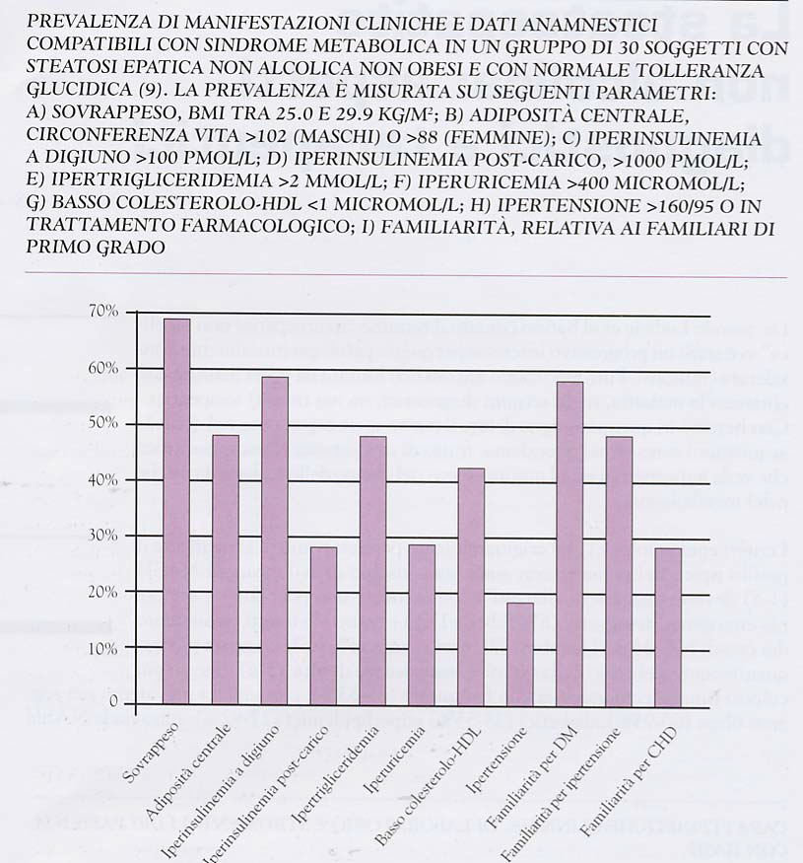

Slide 93
Anche se la NASH compare più frequentemente tra i 50 ed i 60 anni, si è
assistito ad un aumento dei casi di
NASH tra i bambini.
Il sesso più colpito rimane sempre
quello femminile (65-83%), con netta
prevalenza di soggetti obesi (60-95%) con
diabete mellito di tipo 2 (28-55%) e
iperlipidemici (27-92%).
Però sempre più vi sono evidenze che la NASH interessa anche gli individui normopeso e senza apparente alterazione del metabolismo dei carboidrati.

Slide 94
Individuati i soggetti a rischio, cosa
non sempre facile, la diagnosi di steatosi è anzitutto clinica ed ecografica. La successiva e definitiva diagnosi di NASH è invece istologica.

Slide 95
Vari Autori propongono tre criteri essenziali per la diagnosi di una NALFD/NASH
1. evidenza istologica di quadro compatibile (steatosi macrovescicolare o micro/macro) con
flogosi, e/o degenerazione balloniforme, corpi di Mallory, fibrosi, cirrosi;
2. evidenza “convincente” di un consumo insignificante di alcool (<20 g/die6 o <20 g/die nella donna, <30 g/die e nel uomo): raccolta di anamnesi dettagliata (informazioni attenute anche dai familiari, medico di famiglia) con alcoolemia casuale negativa.
3. assenza di marcatori per precedenti infezioni da HBV ed HCV. Probabilmente, però, non
dovrebbero essere esclusi i pazienti che presentano la sola positività degli anticorpi anti- HBV o quei pazienti con epatite cronica da HCV che, trattati , presentino una situazione di risposta completa ed a lungo termine (persistenza di transaminasi normali e di negatività per HCV-RNA dopo 12 mesi dallo stop terapeutico).

Slide 96
La maggior parte di pazienti con NALFD, come per molte altre malattie croniche, sono
asintomatici (45-100%) e la diagnosi avviene nel corso di situazioni le più diverse e spesso combinate fra loro:
• scoperta di un’anomalia bioumorale: frequentemente è un aumento delle
transaminasi e/o della GGT a focalizzare l’attenzione sul fegato;
• nel corso della valutazione di una comorbidità associata come il sovrappeso o
il diabete;
• l’evidenza di un “fegato brillante” nel corso di un’indagine ecografica eseguita per altri motivi

Slide 97
Vi è però un gruppo di pazienti, in genere bambini, che lamentano con una certa frequenza una varietà di sintomi rappresentati soprattutto da disturbi vaghi addominali, dolore al quadrante superiore destro dell’addome, affaticamento e vago malessere. Anche negli adulti, quando i segni ed i sintomi sono presenti (<30% dei casi) nella grande
maggioranza dei casi sono aspecifici e comunque non correlati alla severità od al tipo di NALFD. Il più delle volte si tratta di astenia o di una sensazione di dolore in ipocondrio destro. Altre volte i sintomi presentati richiamano l’attenzione più specificatamente sul fegato: nausea, iporessia, prurito.

Slide 98
La carenza di segni clinici riferibili ad un interessamento epatico si associa comunque
frequentemente con presenza, all’esame fisico, di epatomegalia (30-50% fino al 75% dei casi)
che può arrivare al 95% dei casi dopo indagine ecografica.
Sovrappeso/obesità ed ipertensione sono presenti, a seconda degli studi, dal 30 al 100% dei casi. Altri segni sono rari e tra questi, quelli di più frequente riscontro sono gli angiomi stellari e l’iperemia palmare. La comparsa di ittero, encefalopatia, ascite o emorragia digestiva sono eccezionali ma testimoniano della presenza di una cirrosi epatica sottostante.

Slide 99
Gli studi condotti su pazienti ricoverati indicano i pazienti con NASH hanno un movimento di transaminasi nel 50-90% e dei casi. Inversamente, una NASH diagnosticata con biopsia epatica riesce a spiegare, nel 60-70% dei casi, il perché di un movimento protratto delle transaminasi, fino a quel momento inspiegato.

Slide 100
A volte, in meno della metà dei casi, sono incrementati anche i tassi plasmatici di GGT e
ALP (fino 3 volte circa la norma). In genere gli altri parametri epatici (albuminemia, t. di
protrombina, bilirubinemia) non sono alterati se non in presenza di cirrosi.
Si evidenzia, poi, nel 20-80% dei casi, un aumento dei tassi plasmatici dei trigliceridi e del colesterolo LDL plasmatici: dati che testimoniamo la presenza di una sindrome metabolica.
L’iperglicemia è presente nel 30-50% dei casi di NALFD. Essa indica la presenza di
insulinoresistenza, a sua volta diagnosticabile con l’aumento dell’HOMA index.

Slide 101
L’ecografia è sicuramente la più utilizzata per il suo basso costo e la “facilità” d’impiego.
La steatosi si riconosce ecograficamente solo quando l’accumulo di grasso interessa più del 30% del lobulo epatico La steatosi ecografica si rende evidente all’indagine per l’aumento
dell’ecogenicità parenchimale. Per “aumento dell’ecogenicità parenchimale” s’intende la presenza di echi di parenchima di elevata intensità, cioè più luminosi rispetto a quelli evocati da un fegato normale. Descritto per la prima volta nel 1979, il quadro è conosciuto come “bright liver pattern”.
Questo aspetto rappresenta di fatto l’unico quadro ecografico attraverso il quale le lesioni del tessuto epatico presenti nelle malattie croniche diffuse di fegato si manifestano acusticamente.

Slide 102
I segni ecografici sono:
1. aumento diffuso dell’ecogenicità del parenchima epatico che gli conferisce
un aspetto di “fegato brillante”;
2. un aumento dell’ecogenicità del parenchima epatico rispetto al parenchima
renale
3. aspetto sfumato dei profili dei vasi intraepatici
4. attenuazione del fascio ultrasonoro nei piani profondi del parenchima
epatico
Il valore diagnostico di questi 4 parametri quando sono tutti presenti è buono: specificità 100%, sensibilità 83%

Slide 103
Sulla base delle dimensioni e della distribuzione degli echi si possono distinguere due tipi fondamentali di “fegato brillante”:
1) il tipico “bright liver”: dove gli echi sono più intensi, più luminosi, ma
caratteristicamente fini, distribuiti in modo uniforme, fittamente stipati. Il fascio ultrasonoro può essere ottimamente trasmesso in profondità od essere appena attenuato negli strati profondi.
L’alterazione istologica alla base del tipico fegato brillante è la steatosi. La presenza di vacuoli intracitoplasmatici tipici della steatosi determinando un aumento delle interfacce è causa del conseguente aumento dell’ecogenicità parenchimale

Slide 104
Saverymuttu et Al. oltre a riportare un’elevata sensibilità e specificità dell’ecografia nella
diagnosi di steatosi, indicano anche come con questa metodica diagnostica si possa “graduare” con accuratezza l’estensione della steatosi distinguendola in lieve, moderata e severa.
Così nella steatosi lieve o di 1° grado: il fegato appare più luminoso con modica discrepanza rispetto alla corticale del rene destro, non vi è attenuazione del fascio ultrasonoro negli strati profondi (oppure essa è lieve), i profili dei vasi venosi sono conservati o appena sfumati;

Slide 105
Steatosi moderata o di 2° grado: il fegato è iperluminoso con chiara discrepanza con
l’ipoecogenicità della corticale del rene destro, discreta è l’attenuazione del fascio ultrasonoro negli strati profondi tale da rendere meno chiaramente visibile il profilo del diaframma; molto sfumati e mal apprezzabili i profili delle vene sovraepatiche mentre ancora visibile è il disegno dei rami portali.
Steatosi severa o di 3° grado: il fegato è iperluminoso con echi fini molto stipati; netta è l’attenuazione del fascio ultrasonoro nei piani profondi tale da cancellare il profilo del diaframma (che non è più visibile); anche i profili dei vasi venosi sovraepatici e portali non sono praticamente più apprezzabili. A volte si riescono appena a riconoscere le pareti dei rami portali principali.

Slide 106
2) il “coarse” echo pattern: è un aspetto ecostrutturale grossolano sempre associato a
fibrosi. La tessitura del parenchima è caratterizzata da echi forti (elevata luminosità) di dimensioni “grossolane”, non distribuiti in modo uniforme. Può coesistere un’attenuazione del fascio
ultrasonoro nei piani profondi ma, l’attenuazione del fascio non sarebbe comunque una caratteristica della fibrosi bensì della steatosi (maggiore severità). Il coarse echo pattern è molto frequentemente associato alla cirrosi

Slide 107
La TC con mezzo di contrasto consente in più, rispetto all’ecografia, di eseguire una
valutazione semiquantativa del grasso intraepatico.
In presenza di steatosi epatica, nelle scansioni eseguite senza mezzo di contrasto, la densità
del parenchima si riduce proporzionalmente rispetto alla quantità di grasso presente nell’ordine di 1.6 UI per milligrammo di trigliceridi. Dopo iniezione del mezzo di contrasto, la fase d’impregnazione precoce del fegato è più debole rispetto alla milza e questo consente di esprimere la diagnosi di steatosi epatica. Il valore diagnostico della TC è soddisfacente: specificità del 85-95%, sensibilità di 54-85%

Slide 108
La RMN con sequenze rapide, permette di porre diagnosi di steatosi epatica in quanto il
grasso intraepatico determina una riduzione del segnale in T1 ed un ipersegnale in T2.
Complessivamente delle tre tecniche, l’ecografia è quella che possiede specificità e
sensibilità maggiori per la diagnostica delle forme di steatosi diffuse e di indubbia praticità (costi, ripetibilità) per la diagnostica e la sorveglianza nel tempo della patologia, mentre TC e RMN risultano superiori per porre diagnosi di infiltrazione grassa focale.
Ciononostante, il limite di queste tecniche diagnostiche è legato al fatto di non riuscire nella diagnosi differenziale tra steatosi semplice e NASH.

Slide 109
CAP: controlled attenuation parameter.
Il CAP misura l’attenuazione degli ultrasuoni alla frequenza di emissione centrale della sonda del Fibroscan.
Un’azienda di produzione di ecografi oggi ha in catalogo un ecografo che comprende anche un Fibroscan, per cui si può fare contestualmente sia l’uno che l’altro esame.
Altre aziende utilizzano l’elastosonografia per diagnosticare e caratterizzare la steatosi.

Slide 110
La biopsia epatica è essenziale per la diagnosi di certezza di NASH.
L’esame istologico risulta l’unico in grado di differenziare tra una forma di steatosi epatica benigna ed una NASH con tendenza fibrogenica evolutiva, di stabilire il grado di fibrosi e pertanto di fissare le successive modalità di presa in carico del paziente.
Il successivo piano terapeutico, il programma di sorveglianza per la valutazione
dell’ipertensione portale o la diagnosi precoce dell’HCC, sono tutti la diretta conseguenza del quadro messo in luce dall’esame istologico.

Slide 111
Può essere opportuno proporre la
biopsia epatica:
a) in presenza di una malattia cronica di fegato quando vi sono elementi clinici e bioumorali evidenti;
b) quando gli elementi di prova di lesione del parenchima (steatosi ecografica) e/o eziologici (sindrome metabolica) sono insufficienti
c) quando più cause possibili di malattia cronica di fegato coesistono con la sindrome metabolica
d) se i segni della steatosi (NALFD) non regrediscono nonostante la corretta presa in
carico delle alterazioni metaboliche.

Slide 112
Test predittivi e di quantificazione della steatosi:
Fatty Liver Index (correla con insulinoresistenza e rischio cardiovascolare)
Steato-test
NAFLD score
Altri test:
AST/ALT ratio
Frammenti di CK 18 nel siero
BARD score
FIB-4 score
Kit e algoritmi commerciali
Metodiche di imaging:
US (sensibilità 60-100% PPV 62%)
TC (sensibilità 93% PPV 76%)
N.B. US, TC e RMN sono sensibili solo se la steatosi interessa più del 33% del fegato
Nuove tecnologie (elastosonografia):
Fibroscan
ARFI
Gold standard:
Biopsia (diagnostica: permette di distinguere la steatosi dalla NSH; prognostica: permette il grading e lo staging della NASH)

Slide 113
Diagnosi etiologica *

Slide 114
Steatosi semplice
1. steatosi a grandi gocce:
consumo eccessivo di alcool
obesità
diabete mellito (insulino-resistenza)
malattie metaboliche ereditarie
(abetalipoproteinemia, ipobetalipoproteinemia, m.
di Andersen, s. di Weber-Christian)
epatite cronica da HCV
AIDS
chirurgia derivativa digestiva (corto circuito
digiuno-ileale, cortocircuito gastrico)
rapido dimagrimento
farmaci: metothrexate, amiodarone (possono causare una steatosi macrovacuolare massiva)

Slide 115
2. steatosi a piccole gocce: è spesso secondaria ad un danno improvviso ed a volte
transitorio dell’ossidazione mitocondriale degli acidi grassi. Le cause sono quasi sempre
farmacologiche. Sono almeno una trentina i farmaci che sono implicati: tra quelli che sono capaci di dare un danno epatico molto severo ricordiamo gli antiretrovirali (di-deossinucleotide), l’acido valproico.
Più raramente può presentarsi nel bambino, quando nel corso di un’infezione virale e contemporanea assunzione di acido acetilsalicilico, compare un’insufficienza
epatica acuta (s. di Reye).

Slide 116
Steatoepatite (NASH)
Le cause sono sostanzialmente quelle della steatosi a grandi gocce. Le cause
metaboliche riscontrate più di frequente sono l’obesità (presente nel 70% delle NASH),
l’ipertrigliceridemia e diabete mellito di tipo 2 (40%). Le cause nutrizionali sono molto più
rare: periodi protratti di NPT, by pass digestivi chirurgici. Poco numerose la cause
farmacologiche che vedono implicati soprattutto il tamoxifene, l’amiodarone ed alcuni calcioantagonisti come verapamile e nifedipina.

Slide 117
Principi di trattamento

Slide 118
Quando avrà sconfitto tutti gli avversari nel Sumo se ne troverà un ultimo davanti, e sarà il più difficile da battere

Slide 119
I trattamenti proposti per la NAFLD sono stati:
Riduzione dell’apporto calorico
Attività fisica
Orlistat
Chirurgia bariatrica
Metformina
Tiazolidinedione
Liraglutide, Exenatide
Sitagliptin
Boccanti dei recettori dell’angiotensina II
Statine
Fibrati
Ezetimibe
Vitamina E
Pentossifillina
Betaina
UDCA
Probiotici
Acidi grassi polinsaturi

Slide 120
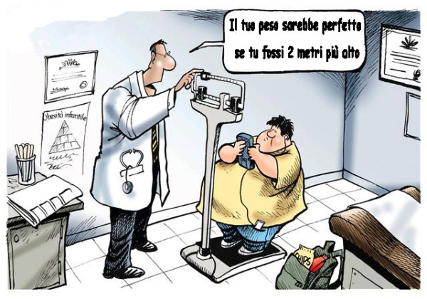

Slide 121
La perdita di peso ha un effetto significativo:
perdita di peso del 5% migliora la steatosi
perdita di peso del 7-10% migliora gli aspetti necroinfiammatori
Un aumento della attività fisica da sola riduce la steatosi ma non agisce sugli altri aspetti istologici

Slide 122
Per i seguenti trattamenti farmacologici sono noti questi effetti:
Pioglitazone (migliora la steatosi ma ha effetti collaterali cardiovascolari; non va usato nei non diabetici)
Vit. E (migliora la steatosi ma aumenta la mortalità generale; non raggiunge significatività statistica nel miglioramento della NAFLD)
Metformina (non modifica l’istologia, migliora la sopravvivenza dei diabetici cirrotici)
Sulfoniluree: sembrano aggravare la fibrosi nei diabetici con NAFLD
Statine ( non modificano l’istologia, ma l’atorvastatina migliora l’enzimodispersione epatica)
Il fenofibrato da solo o in associazione con statine sembra poco utile. Promettenti, ma da valutare il K-877, farmaco molto attivo nel contrasto all’ipertrigliceridemia, l’elafibranor.
UDCA (non modifica l’istologia né l’enzimodispersione)
PUFA (riduce la steatosi ma non modifica l’istologia)
Bloccanti dei recettori dell’angiotensina (alcuni studi dimostrerebbero miglioramento di necroinfiammazione e fibrosi)
Pentossifillina (in pochi studi migliora la steatosi ma non agisce sulla fibrosi)
Selenio: sembra ridotto nella NAFLD, ma il suo ruolo terapeutico è incerto.
Aminoacidi a catena ramificata: la supplementazione dietetica con questi farmaci sembra promettente nella NAFLD e nella NASH perché riduce lo stress ossidativo.
Ac. grassi poliinsaturi omega-3: non sembrano utili, negli studi più recenti.
Altri: Orlistat, Lorcaserin, Liraglutide, Losartan

Slide 123
L’ ac. obeticolico, variante sintetica dell’ac. chenodesossicolico naturale, si è dimostrato attivo nella risoluzione della NASH, con miglioramento istologico bioptico della fibrosi dopo 72 settimane di cura.
L’osservazione è suggestiva, ma si richiedono ulteriori studi per l’efficacia e la sicurezza a lungo termine e per la possibilità di utilizzo in soggetti con scarso controllo glicemico.

Slide 125
La chirurgia bariatrica non è controindicata nei pazienti obesi con NASH se non vi è evidenza di cirrosi (nei cirrotici non è una procedura validata come sicurezza).

Slide 126
Nuovi approcci terapeutici:
Inibitore della caspasi GS 9450: 40 mg per 4 sett.ne normalizza le transaminasi, ben tollerato
PPAR antagonisti (GFT 505): riducono la steatoepatite e sono antifibrotici
Ac. obeticolico: 50 mg per 72 sett.ne migliora la sensibilità all’insulina, l’istologia epatica, la necroinfiammazione, la fibrosi
Simtuzumab: previene la fibrosi
UDCA: 20 mg/kg/die per 3 settimane (forse utile)

Slide 127
In realtà, a tutt’oggi, nessun farmaco specifico è approvato per la terapia della steatosi epatica e delle sue varianti. Lo standard attuale di terapia si basa su interventi sullo stile di vita, in particolare su dieta ed esercizio fisico. Una perdita di peso significativa è la base di ogni trattamento.
Il nutrizionista, quando affronta una steatosi, deve cooperare con il medico di base, l’epatologo, il trainer, lo psicologo.
Abbiamo detto che l’obesità , unitamente a dieta, stile di vita e predisposizione genetica, è associata alla insulinoresistenza, al diabete tipo 2, alla s. metabolica, e alla NAFLD negli adulti. L’obesità è di per sé una condizione proinfiammatoria.
Nelle NAFLD si riscontra in genere una sovraalimentazione soprattutto riguardo a grassi, glucosio, fruttosio. Il tipo di grasso alimentare più e oltre che la sua quantità influenza il deposito epatico (grassi saturi e acidi grassi trans).
Nelle NAFLD risulta aumentata l’introduzione di zuccheri semplici, soprattutto fruttosio.

Slide 128
Andateci piano!
Firenze, Giardino di Boboli

Slide 129
La sedentarietà è un fattore di alto rischio, in quanto è noto che i pz. con NAFLD svolgono attività fisica inferiore almeno della metà rispetto a quanto consigliato (150 minuti di attività fisica moderata o intensa a settimana).
Il grasso epatico si riduce in proporzione all’intervento sullo stile di vita, e in genere si deve tendere alla perdita del 5-10% del peso corporeo.
I soggetti sottoposti a chirurgia bariatrica ottengono significativi miglioramenti della steatosi.
La dieta mediterranea riduce la NAFLD e il rischio cardiovascolare (l’olio di oliva migliora il profilo lipidico ematico e la s. metabolica, salvo eccessi calorici!).
Gli ac. grassi omega-3 derivati dal pesce riducono la ipertrigliceridemia, il rischio cardiovascolare, la mortalità.
Le diete a basso tenore di carboidrati e con corretto apporto di grassi conseguono migliori risultati rispetto alle diete a basso tenore di carboidrati e di grassi. La restrizione degli zuccheri è molto importante nei soggetti con ridotta tolleranza al glucosio.

Slide 130
La sedentarietà è un fattore di alto rischio, in quanto è noto che i pz. con NAFLD svolgono attività fisica inferiore almeno della metà rispetto a quanto consigliato (150 minuti di attività fisica moderata o intensa a settimana).
Il grasso epatico si riduce in proporzione all’intervento sullo stile di vita, e in genere si deve tendere alla perdita del 5-10% del peso corporeo.
I soggetti sottoposti a chirurgia bariatrica ottengono significativi miglioramenti della steatosi.
La dieta mediterranea riduce la NAFLD e il rischio cardiovascolare (l’olio di oliva migliora il profilo lipidico ematico e la s. metabolica, salvo eccessi calorici!).
Gli ac. grassi omega3 derivati dal pesce riducono la ipertrigliceridemia, il rischio CV, la mortalità.
Le diete a basso tenore di carboidrati e corretto apporto di grassi conseguono migliori risultati rispetto alle diete a basso tenore di carboidrati e di grassi. La restrizione degli zuccheri è molto importante nei soggetti con ridotta tolleranza al glucosio.

Slide 131
Un aumento di attività fisica di almeno 60 minuti a settimana migliora il peso corporeo e la NAFLD.
E’ importante associare attività aerobica ad attività di resistenza.
Un anno di intervento basato su 30 minuti di aerobica aggiunto a 20 minuti di attività di resistenza più volte a settimana si è dimostrato più efficace di un intervento basato sulla sola attività aerobica.

Slide 132
Molti studi esaminano l’effetto dell’attività fisica aerobica o di resistenza nel trattamento della NAFLD.
Vengono proposti schemi di attività fisica che possono essere facilmente portati a termine dalla maggior parte dei soggetti con NAFLD.
Questi programmi sono però inadatti a obesi, anziani, soggetti fisicamente limitati o non allenati.
Nuovi studi propongono progressive attività a basso impatto, meno efficaci ma comunque valide per un recupero di motilità e di salute cardiovascolare.
Sia l’attività di resistenza che quella cardiovascolare si sono dimostrate efficaci nella NAFLD. La stessa diminuzione della sedentarietà di per sé porta benefici.
E’ perciò ragionevole proporre attività fisica di moderata intensità comprensiva sia di esercizi aerobici che di resistenza.

Slide 133
Aumentano i dati che dimostrano una correlazione tra alterazioni del microbiota intestinale e NAFLD, sia in modelli animali che umani.
I probiotici sembrano efficaci nel migliorare gli enzimi epatici e nel ridurre i marcatori di perossidazione lipidica.
La assunzione di una compressa contenente 500 milioni di Lactobacillus bulgaricus e Streptococco thermophilus per tre mesi migliora il livello di transaminasi negli ammalati con NAFLD.

Slide 134
In conclusione, cinque sedute settimanali di esercizio aerobico a intensità da moderata a intensa per almeno 30 minuti e due sedute settimanali di attività di resistenza devono essere la parte essenziale dell’intervento sullo stile di vita.
Una alimentazione a basso tenore di carboidrati e grassi saturi e ad alto tenore di grassi monoinsaturi, con ac. grassi omega-3, sembra essere molto utile.

Slide 135
Boyan, Raffigurazione di obesi, per di più sedentari!

Slide 136
Line guida nutrizionali proposte per NAFLD/NASH:
Perdita di peso: 10% del peso iniziale in sei mesi; mantenimento della riduzione di peso; chirurgia bariatrica quando indispensabile
Apporto calorico: 1200/1500 al giorno
Grassi totali: </= 35% delle calorie totali
Ac. grassi monoinsaturi: 15-25% delle calorie totali
Ac. grassi poliinsaturi: 5-10% delle calorie totali (omega3)
Ac. grassi saturi: 7-10% delle calorie totali
Carboidrati: 50% delle calorie totali; > 50% dei carboidrati totali da grano intero
Proteine: 15% delle calorie totali, da legumi e vegetali
Antiossidanti: non necessari
Attività fisica: >150 min/sett.na a intensità moderata o > 75 min/sett.na a intensità elevata; 5 volte a sett.na esercizio cardiovascolare; allenamento di resistenza 2 o più sedute a sett.na; diminuire il tempo destinato alla sedentarietà.

Slide 137
Trattamento della NAFLD:
Trattare il diabete e le malattie cardiovascolari (se eventualmente compresenti)
Promuovere cambiamento dello stile di vita (perdita di peso del 7%)
Trattare l’ipertensione: es. losartan, evitando i beta bloccanti che portano a un aumento di peso
Trattare la dislipidemia: statine, eventualmente anche fibrati
Nei non diabetici: vit. E, pioglitazone ?
Nei diabetici tipo 2: pioglitazone, liraglutide

Slide 138
NAFLD e Diabete
Come abbiamo detto la NFLD è presente nel 70% dei diabetici e la NASH (istologicamente provata) nel 20% dei diabetici tipo 2 asintomatici con normale funzionalità epatica.
Dal 5 al 7% dei DMT2 asintomatici hanno già fibrosi epatica avanzata.
IL BMI e il grasso intraaddominale sono correlati strettamente con la NASH
Nei pz. NAFLD si deve dosare annualmente l’HBA1C o l’OGTT perché il loro rischio di sviluppare diabete è molto alto
Il prediabete può essere un precursore della NAFLD, ma il dato necessita di conferme
L’insulinoresistenza è coinvolta nella NAFLD
La NAFLD incrementa il rischio cardiovascolare di 1.87 volte nei diabetici tipo 2, così come le complicanze microvascolari (retinopatie, danno renale)
NAFLD+ Diabete aggravano l’evoluzione di entrambe le malattie

Slide 139
Un sovrappeso accettabile
Curvy Model

Slide 140
Integrazione diagnostico-terapeutica nella steatosi epatica:
un ambulatorio polispecialistico.

Slide 141
Come abbiamo visto, il trattamento di un individuo con steatosi epatica richiede un particolare impegno:
Diagnostico, per chiarire le cause, la diagnosi differenziale, lo stadio, la prognosi della malattia
Terapeutico, per definire quali aspetti possono essere trattati e con quali farmaci
Di modifica dello stile di vita, quando ne ricorrono i presupposti
Di motivazione, quando è necessario rimuovere resistenze psicologiche e fornire adeguate motivazioni affinché le modifiche dello stile di vita siano permanenti e non transitorie

Slide 142
Per ottenere questi risultati è necessario il concorso di più competenze:
Un medico internista che coordinerà il gruppo di lavoro
Un medico esperto di problematiche cardio-metaboliche (s. metabolica)
Un esperto di nutrizione clinica
Un esperto di tecniche di motivazione psicologica
Un personal trainer
Per la parte diagnostica si dovrà poter disporre di:
Metodologie di misurazione del grasso corporeo
Laboratorio di analisi per le necessarie valutazioni sieroematiche
Laboratorio cardiologico per valutazione della performance fisica
Test psicodiagnostici e di performance cognitiva
Per la parte terapeutica si dovrà avere a disposizione:
Dietologia (computer assistita?) per prescrizione di corretta alimentazione
Palestra per attività fisica controllata
Eventuale sala per incontri di gruppo motivazionali

Slide 143
Solo un approccio integrato al problema centrale della steatosi epatica, come componente della s. metabolica o derivante da patologia epatica, ci potrà garantire quanto meno un corretto contatto con il problema individuale da cui partire per mirare a risultati concreti e duraturi.
Sottovalutare le steatosi epatica qualificandola come semplice sintomo e non cogliendone appieno il carattere di alterazione predominante porterà solo a un intervento parziale, destinato a successi limitati e del tutto verosimilmente transitori.

Slide 144
La gioia di vivere è preziosa

Slide 145
Diagnosi e trattamento della NAFLD:
guida pratica della American Association for the Study of Liver Diseases
(29 09 2017)

Slide 146
Definizione:
Una diagnosi di NAFLD necessita di
1. evidenza di epatosteatosi;
2. mancanza di altre cause di accumulo lipidico epatico come consumo significativo di alcool, uso a lungo termine di farmaci steatogenici, malattie ereditarie monogeniche.
La NAFLD è molto spesso associata a obesità, diabete, dislipidemia.
La NAFLD può essere distinta istologicamente in
steatosi epatica non alcoolica NAFL
steatoepatite non alcoolica NASH.
La NAFL si verifica quando il 5% o più degli epatociti presenta steatosi in assenza di danno cellulare (per es. ballooning). Il rischio di progressione è minimo.
La NASH si verifica quando il 5% o più degli epatociti presenta steatosi e inoltre si rileva infiammazione o danno cellulare con o senza fibrosi . E’ possibile la progressione a cirrosi e HCC.

Slide 147
Incidenza e prevalenza di NAFLD nella popolazione generale.
I dati disponibili sono limitati.
- In Asia: la NAFLD diagnosticata all’ecografia incide per il 12%; nei sopravvissuti alla bomba atomica di Nagasaki si verificarono 19.9% casi all’anno ogni 1000 soggetti (diagnosi ecografica); mediante RMN o TE l’incidenza fu del 13.5% (34 soggetti ogni 1000 all’anno); un vasto studio con ecografia protratto per 4.5 anni ha dimostrato incidenza del 29.7% per 1000 soggetti all’anno.
- In Occidente: siamo intorno a 28 casi per 1000 all’anno.
- La prevalenza si aggira intorno al 25-32% in medio Oriente e Sud America, intorno al 13% in Africa.
La NASH, sebbene diagnosticabile solo istologicamente e quindi con dati poco attendibili sulla popolazione generale, interessa il 59% dei soggetti con NAFLD quando la BE si esegue per indicazioni cliniche, e il 7-30% quando la BE si esegue in assenza di indicazioni specifiche.
Per i dati precedenti, si può ritenere che la prevalenza della NASH nella popolazione generale si attesti tra l’1.5 e il 6.45%.

Slide 148
Prevalenza dalla NAFLD in gruppi a rischio:
Vi è un’associazione bidirezionale tra s. metabolica e NAFLD (l’una favorisce l’altra).
Favoriscono la comparsa di NAFLD:
Obesità
Diabete mellito tipo 2
Dislipidemia
Età
Sesso maschile
Etnia (fenomeno correlato a variazioni genetiche relative al dominio del gene patatine-like fosfolipasi contenente la proteina 3) (PNPLA-3)

Slide 149
Storia naturale e esiti della NAFLD.
La NAFLD può causare NASH che a sua volta può causare fibrosi, cirrosi , mortalità per cause epatiche.
I soggetti NAFLD muoiono di più in generale per malattie cardiovascolari , per malattie epatiche, per tumori maligni (incluso HCC). La fibrosi è il carattere che aumenta il rischio di mortalità (NASH).
Consumo di alcool e definizione di NAFLD.
Il dato di consumo alcoolico di oltre 21 drinks tipo (contenente 14 g. di alcool puro) nel maschio e di 14 nella femmina (a settimana) è fattore di rischio per sviluppo di NAFLD.
Il riscontro inatteso di epatosteatosi in soggetti epatopatici motiva il sospetto di NAFLD.
In assenza di segni di epatopatia si deve valutare la presenza di altre cause di steatosi (dismetabolismi, etilismo, cause iatrogene).
Non è raccomandato lo screening per NAFLD nei soggetti a rischio.
I diabetici tipo 2 dovrebbero essere studiati con elastografia epatica.
Non è raccomandato lo screening familiare.

Slide 150
Valutando una sospetta NAFLD si devono escludere altre cause di steatosi e comuni malattie epatiche croniche.
Si deve effettuare una BE se si riscontrano alti livelli ematici di ferritina, o di saturazione del Fe (soprattutto se vi è omozigosi o eterozigosi per la mutazione C282Y HFE).
Segni sierologici di autoimmunità devono spingere a indagare in questo senso.
Devono essere valutate le comorbidità.

Slide 151
Il trattamento farmacologico va limitato ai soggetti ad alto rischio (fibrosi).
Perdita di peso attraverso restrizione calorica associata a esercizio fisico migliora la NAFLD.
La perdita del 3-5% del peso migliora la steatosi, la perdita del 7-10% anche la NASH e la fibrosi.
Il solo esercizio fisico è attivo solo sulla steatosi epatica.
Il pioglitazone migliora l’istologia epatica sia nei diabetici che nei non diabetici. Valutare individualmente i rischi della terapia. Non va usato in assenza di NASH.
La vit. E alla dose di 800 IU/giorno migliora l’istologia nella NASH dei non diabetici adulti. Non è indicata nella NASH dei diabetici, nella NAFLD in assenza di dati bioptici, nella cirrosi da NAH o criptogenetica.
UCDA non è utile nella NAFLD o NSASH.
Gli ac. grassi omega-3 sono utili nella ipertrigliceridemia associata alla NAFLD.

Slide 152
Il fegato grasso dei bambini o adolescenti richiede studio per fattori genetici, oltre che delle altre possibili cause.
Una biopsia epatica va eseguita se sussistono alti titoli di autoanticorpi, elevazione di AST/ALT, delle globuline, variazioni del rapporto proteine totali/albumina per escludere epatopatie autoimmuni.
Il trattamento non differisce da quello degli adulti (modificazioni dello stile di vita, vit. E).

Slide 153
J Hepatol. 2017 Jan;66(1):123-131. doi: 10.1016/j.jhep.2016.08.019. Epub 2016 Sep 4.
Sarcopenia is an independent risk factor for non-alcoholic steatohepatitis and significant fibrosis.
Koo BK¹, Kim D², Joo SK³, Kim JH⁴, Chang MS⁴, Kim BG³, Lee KL³, Kim W⁵.
Author information
Abstract
BACKGROUND & AIMS:
We explored whether sarcopenia is associated with the histological severity of non-alcoholic fatty liver disease (NAFLD), especially non-alcoholic steatohepatitis (NASH) and significant fibrosis.
METHODS:
In a biopsy-proven NAFLD cohort, the appendicular skeletal muscle mass (ASM) was measured. Sarcopenia was defined as a ASM/body weight (ASM%) value beyond two standard deviations below the mean for healthy young adults.

Slide 154
RESULTS:
Among the entire set of 309 subjects, the prevalence of sarcopenia in subjects without NAFLD, with non-alcoholic fatty liver (NAFL), and with NASH were 8.7%, 17.9%, and 35.0%, respectively (p<0.001). ASM% was inversely correlated with the severity of fibrosis (p<0.001), and the prevalence of significant fibrosis (⩾F2) was higher in subjects with sarcopenia than in those without (45.7% vs. 24.7%; p<0.001). A crude analysis revealed that sarcopenia was associated with NAFLD (odds ratio [OR], 3.82; 95% confidence interval [CI], 1.58-9.25), which became insignificant after adjustment for body mass index (BMI), diabetes, and hypertension. Among NAFLD subjects, subjects with sarcopenia were more likely to have NASH than those without sarcopenia through a multivariate analysis adjusted for age, gender, BMI, hypertension, diabetes, and smoking status (OR, 2.28; 95% CI, 1.21-4.30), and this finding was obtained even after adjustment for insulin resistance (OR, 2.30; 95% CI, 1.08-4.93). Sarcopenia was also associated with significant fibrosis independent of BMI and insulin resistance (OR, 2.05; 95% CI, 1.01-4.16).

Slide 155
CONCLUSIONS:
In this large biopsy-proven NAFLD cohort, sarcopenia was significantly associated with NASH and significant fibrosis.
LAY SUMMARY:
Low muscle mass was found to be associated with histological severity in non-alcoholic fatty liver disease, and sarcopenia was significantly associated with non-alcoholic steatohepatitis and significant fibrosis, independent of obesity, inflammation, and insulin resistance. Clinical trial number: NCT 02206841.

Slide 156
J Hepatol. 2017 Feb;66(2):390-397. doi: 10.1016/j.jhep.2016.09.022. Epub 2016 Oct 10.
Bi-directional analysis between fatty liver and cardiovascular disease risk factors.
Ma J¹, Hwang SJ¹, Pedley A¹, Massaro JM², Hoffmann U³, Chung RT⁴, Benjamin EJ⁵, Levy D¹, Fox CS⁶, Long MT⁷.
Author information
Abstract
BACKGROUND & AIMS:
The relations of non-alcoholic fatty liver disease to cardiovascular disease (CVD) risk factors are not fully understood. The objective of our study is to explore the bi-directional relationships of fatty liver to CVD risk factors.
METHODS:
We prospectively evaluated whether liver fat predicted the development of CVD risk factors and whether CVD risk factors predicted new onset fatty liver during 6years of follow-up in middle- to older-aged Framingham Heart Study participants. We estimated liver fat using multi-detector computed tomography.

Slide 157
RESULTS:
We included 1051 participants (mean age 45±6years, 46% women). The prevalence of fatty liver was 18% at baseline. In participants without fatty liver at baseline, 101 participants developed incident fatty liver over approximately 6years. Baseline liver fat (per standard deviation increase) was associated with increased odds of incident hypertension (OR 1.42; 95% CI 1.15-1.76; p=0.001) and incident type 2 diabetes (OR 1.43; 95% CI 1.09-1.88, p<0.001). In a parallel analysis, individuals with hypertension (OR 3.34; 95% CI 2.04-5.49), hypertriglyceridemia (OR 3.04; 95% CI: 1.84-5.02), impaired fasting glucose (OR 2.92; 95% CI 1.76-4.82), or type 2 diabetes (OR 4.15; 95% CI 1.19-14.46) at baseline had higher odds of incident fatty liver compared to individuals without those conditions (all p<0.03). In both analyses, the observed associations remained similar after additional adjustments for measures of adiposity.

Slide 158
CONCLUSIONS:
The present study demonstrated bi-directional relationships between fatty liver and CVD risk factors among middle- to older-aged Framingham Heart Study participants.
LAY SUMMARY:
It is not fully understood whether non-alcoholic fatty liver (NAFLD) disease precedes or develops after increased cardiovascular disease (CVD) risk factors. The findings of our study suggest a bi-directional relationship between NAFLD and CVD risk factors.

Slide 159
Alcune fonti bibliografiche
Vecchione et al Frontiers inMedicine 03/2018 vol 5art 59
Ponziani et al Hepatology 04/2018
Cheklani N et al tGuidance 09/2017
Hazlehurst JM et al Metabolism 10/2016
Breb D et al Metabolism 10/2016
Whitsett M et al World Journal of Hepatology 08/2015 vol 7 Issue 16
Bastianides S et al Molecular Metabolism 06/2016 pag 782
McCarthy E Non alcoholic fatty liver disease 2014 vol 16 no 1 p 48
Than NN et al Atherosclerosis 239 (2015) 192-202
Mazzioni M et al NAFLD AIOM-SIMG 01/2016
Colletta C Gestione della steatoepatite non alcolica 11/2015
Cesarin P La Steatosi epatica non alcoolica Rete epatologica FVG 01/2007
Piacenza Topics in gastroenterologia ed epatologia 2010-2017

Slide 161
www.dottormassa.it
Facebook: Ecografia Dott.Massa

